Slide 1
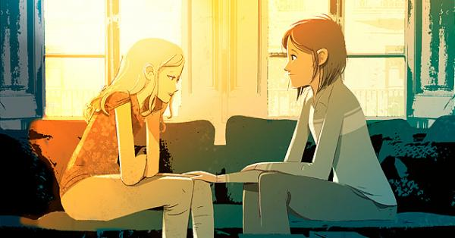
Światowy Dzień Zdrowia Depresja – porozmawiajmy o niej.

Slide 2
Tematem przewodnim kampanii z okazji obchodów Światowego Dnia Zdrowia 2017 jest DEPRESJA
Głównym założeniem jest wskazanie, jak ważne jest mówienie o depresji, ponieważ już sama rozmowa o niej stanowi istotny element procesu dochodzenia do zdrowia.

Slide 3
Depresja dotyka ludzi w różnym wieku, z różnych środowisk i mieszkających we wszystkich krajach. Jest przyczyną cierpień psychicznych i negatywnie wpływa na zdolność cierpiących na depresję osób do wykonywania nawet najprostszych codziennych czynności, a niekiedy prowadzi do zniszczenia relacji z rodziną i przyjaciółmi i niezdolności do pracy zarobkowej. W najgorszym przypadku depresja może być przyczyną samobójstwa i jest drugą najczęściej występującą przyczyną zgonów w grupie osób w wieku 15-29 lat.

Slide 4
Czym jest depresja?
Depresja to choroba charakteryzująca się uporczywie utrzymującym się uczuciem smutku, utratą zainteresowania czynnościami, które na ogół sprawiają chorej osobie przyjemność. Często towarzyszy jej niezdolność do wykonywania codziennych czynności i stan ten utrzymuje się co najmniej przez okres dwóch tygodni.

Slide 5
U osób cierpiących na depresję występują następujące objawy:
brak energii,
zmiana apetytu,
dłuższy lub krótszy sen,
stany lękowe,
trudności z koncentracją,
niezdecydowanie, niepokój,
poczucie bycia bezwartościowym, poczucie winy i beznadziei,
myśli o samookaleczeniu lub samobójcze.

Slide 6
Każdy może zachorować na depresję. Dlatego ta kampania adresowana jest do wszystkich, bez względu na wiek, płeć czy status społeczny. Światowa Organizacja Zdrowia postanowiła zwrócić szczególną uwagę na trzy grupy, których depresja dotyka nieproporcjonalnie częściej:
młodzież nastoletnią,
młodych dorosłych,
kobiety w wieku rozrodczym (zwłaszcza po urodzeniu dziecka),
osoby starsze (po 60 roku życia).

Slide 7
Staramy się uzyskać następujące efekty:
Społeczeństwo będzie więcej wiedziało o depresji, jej przyczynach i możliwych konsekwencjach, włącznie z samobójstwem oraz o tym, jaka jest lub może być dostępna pomoc w celu zapobiegania depresji lub leczenia chorujących na nią osób;
Osoby cierpiące na depresję będą szukały pomocy;
Rodziny, przyjaciele i znajomi osób zmagających się z depresją będą w stanie zapewnić im wsparcie.

Slide 8
Depresji można zapobiegać i można ją leczyć. Lepsze zrozumienie tego, czym jest depresja i w jaki sposób można jej zapobiegać lub leczyć, pomoże zmniejszyć stygmatyzację związaną z tą chorobą i może zachęcić więcej osób do szukania pomocy.

Slide 9
Główne przesłanie
Depresja to powszechnie występujące zaburzenie psychiczne, które dotyka osoby w każdym wieku, ze wszystkich środowisk i we wszystkich krajach.
Ryzyko depresji wzrasta w sytuacji ubóstwa, bezrobocia, zdarzeń życiowych, takich jak śmierć bliskiej osoby czy rozpad związku, a także w przebiegu choroby fizycznej i problemów spowodowanych nadużywaniem alkoholu i przyjmowaniem narkotyków.
Depresja jest przyczyną cierpienia psychicznego i może wpływać na zdolność do wykonywania nawet najprostszych, codziennych czynności, niszcząc niekiedy relacje z rodziną i przyjaciółmi.

Slide 10
Nieleczona, może uniemożliwiać chorym osobom pracę lub uczestniczenie w życiu rodzinnym i społecznym.
W najgorszym przypadku depresja może doprowadzić do samobójstwa.
Depresji można skutecznie zapobiegać i można ją leczyć. Leczenie na ogół obejmuje terapię wymagającą prowadzenie rozmowy lub przyjmowania leków przeciwdepresyjnych lub połączenie obu metod.
Przezwyciężenie często spotykanej stygmatyzacji depresji spowoduje, że więcej osób będzie szukało pomocy.
Rozmowa z osobami, którym się ufa może być pierwszym krokiem do wyjścia z depresji.

Slide 11
Informacje dotyczące depresji oraz ciekawe publikacje
dostępne są na stronie:
www.who.un.org.pl
www.ore.edu.pl/wydzialy/wychowania-i-profilaktyki/7460-%C5%9Bwiatowy-dzie%C5%84-zdrowia-2017-depresja-%E2%80%93-porozmawiajmy-o-niej
Film pt. Depresja – Wielu z nas ma swojego „czarnego psa
(https://www.youtube.com/watch?v=d6_8eLGW9hg)

Slide 12
W tworzeniu prezentacji wykorzystano materiały
udostępnione przez:
Państwowy Powiatowy Inspektorat Sanitarny w Płońsku,
http://www.who.un.org.pl

